Slide 1
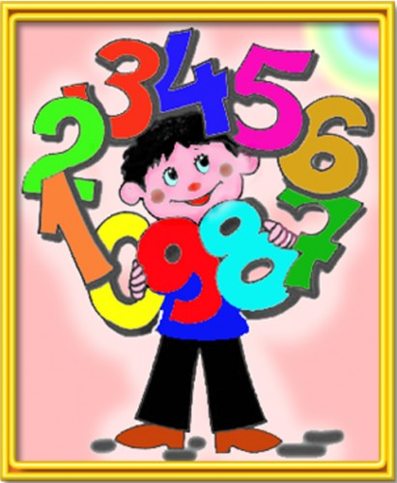
Урок
математики

Slide 2
25 февраля
Классная работа

Slide 3
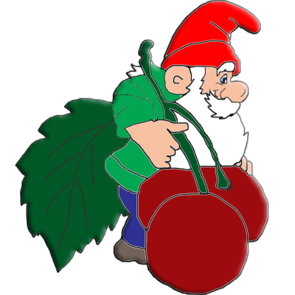

Slide 4
Вычисли удобным способом
78
– 8
– 19
( 78 – 19) – 8 =
51
94 -
14
- 53
94 – (53 + 14 ) =
27

Slide 5
Вычисли:
+
18
?
32
47
70
52
=
+
+
8
9
40
5
+
–
+
10
–
50
32
4
18
14

Slide 6
Расскажите все, что знаете
о числе 36:
- двузначное;
- 3 дес., 6 ед.;
- предыдущее – 35;
- последующее – 37;
- сумма цифр равна 9;
- сумма разрядных слагаемых
равна 30+6.

Slide 7
Найдите закономерность в числовом ряду
…,14, 21, 28, 35, …, … .

Slide 8
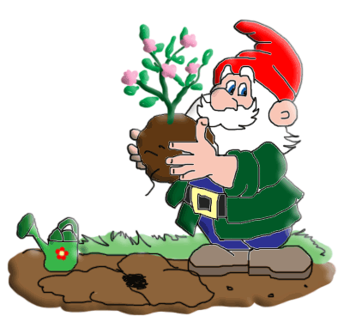
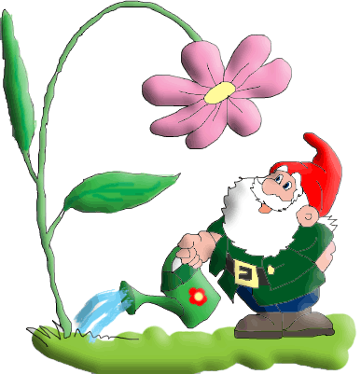
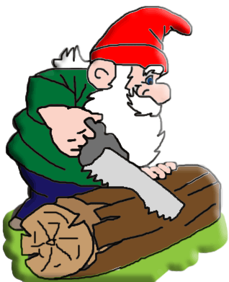
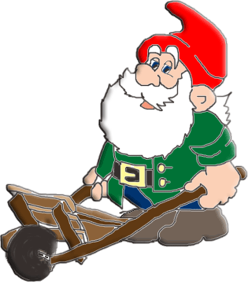
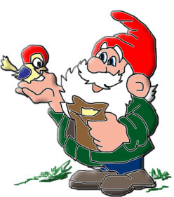
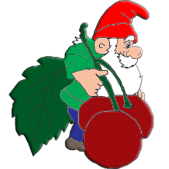
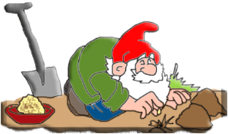
В гостях у сказки

Slide 9
Понедельник
Сколько всего цветов?
5 + 5+ 5+ 5 + 5 = 25 (ц.)

Slide 10
Вторник
Сколько всего поленьев?
4 + 4+ 4+ 4 + 4+ 4 = 24 (п.)

Slide 11
Среда
Среда решил угостить всех второклассников вишнями. У нас в школе их 35 человек.
-Каждому из вас он приготовил по 3 вишни. Сколько вишен он собрал? Запишите.
3 + 3 + 3 + 3 + 3 + .............
35 раз
Notes:
гном "бежит" до клика мышью, т.е. пока дети не догадаются, что складывать по 3 долго.

Slide 12
Цель:
1) мы узнаем…
2) мы сможем…
3) мы научимся…

Slide 13
Совет Белоснежки
Чтобы записать сумму одинаковых слагаемых, удобнее использовать умножение:
Вместо 3+ 3+ 3+ ...+3 пишут 3 35
35 раз
Читают: "по 3 взять 35 раз" или "3 умножить на 135"

Slide 14
Тема урока: «Умножение»
Notes:
Слайд для учителя

Slide 15
Умножение
Сложение одинаковых чисел называют умножением. 3 + 3 + 3+ 3 + 3 + 3 + 3 = 3 7
а + а + а + . . . +а
в раз

Slide 16
Какие цели на уроке ставим?

Slide 17
Цель:
1)мы узнаем как записать сумму одинаковых слагаемых более коротким способом;
2)мы сможем решать задачи более удобным способом;
3)мы научимся выполнять действие умножение.

Slide 18
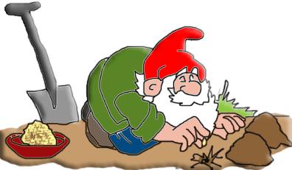
Четверг -Замените сумму умножением
6+6+6+6+6= 6х5
7+7+7+7+7+7=7х6
b+b+b+b+b=bх5
48+49+47= лов.

Slide 19
Пятница
Замените умножение суммой одинаковых слагаемых.
15 3 =
36 4 =
с 2 =
b 6 =
x 7 =
15 + 15 + 15
36 + 36 + 36 + 36
с + с
b + b + b + b + b + b
x + x + x + x + x+ x + x

Slide 20
Сравните
20+20+20 = 20х3
40+40 < 40х3
8+8+8+8 > 8х2

Slide 21
Суббота
Придумайте для соседа по парте 3 суммы одинаковых слагаемых, запишите их на листочках.
Обменяйтесь листочками и запишите суммы в виде произведения.
Проверьте работу.

Slide 22
Начертите квадрат со стороной 3см Найдите его периметр
3см
Р. - ?
Решение:
Р=3 + 3 + 3 + 3
Р=3х4 Р=ах4
Р = 12 (см)
Ответ: 12 см – периметр квадрата.

Slide 23
Воскресенье Выбери примеры и реши их самостоятельно
I II III
64+(53-20) 800-345 23+(80-35)-14
70-36+12 134+587
(45-32)+17 756+167
(34+16)-23 734-269

Slide 24
Подведём итоги!
Сумму одинаковых слагаемых можно заменить умножением.
по сколько сколько раз взяли

Slide 25
Домашнее задание
Уч. стр. №

